Slide 1
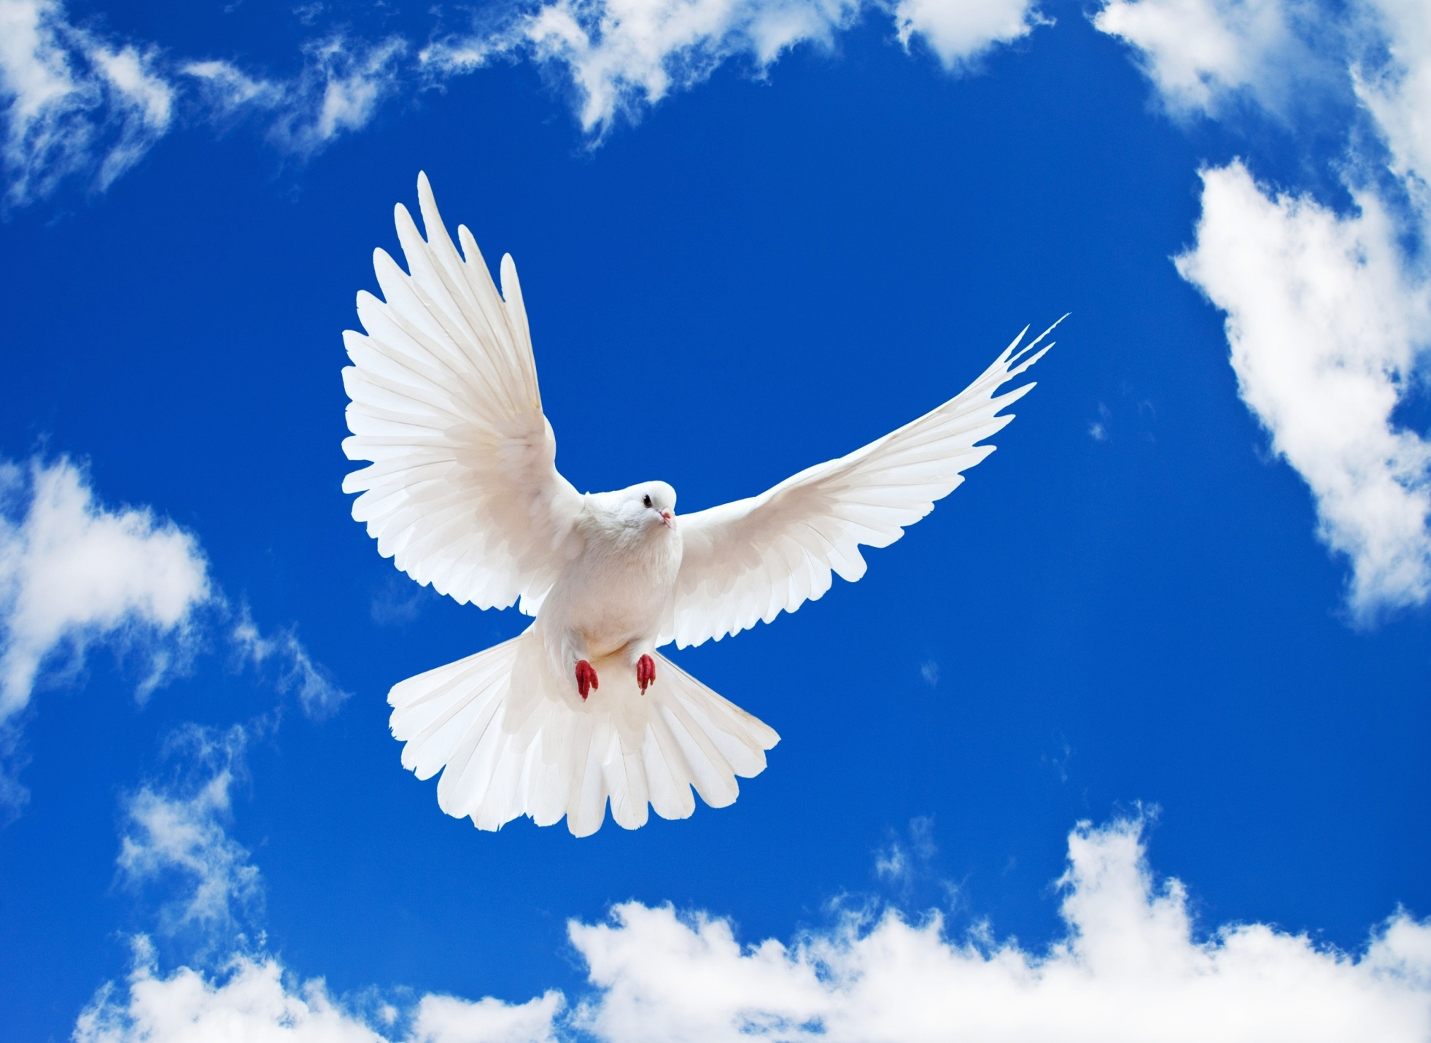
আজকের পাঠে তোমাদের স্বাগতম

Slide 2
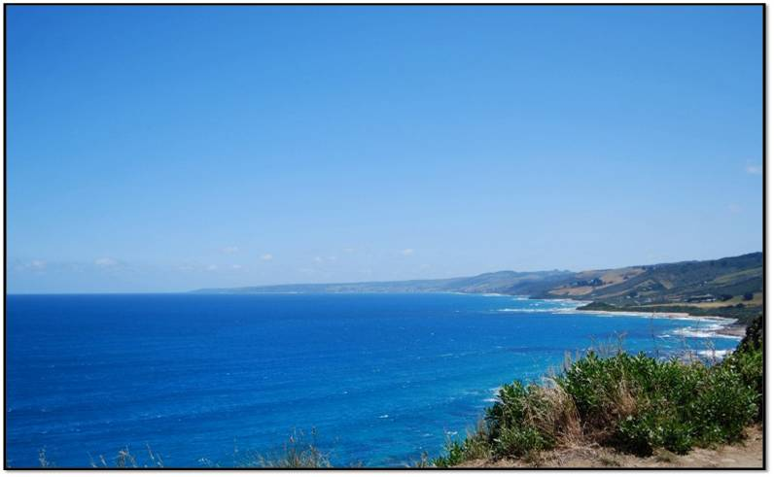
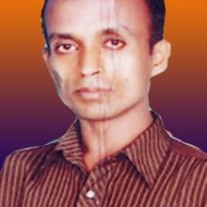
পরিচিতি
মোঃ হারুনর রশীদ
সহকারী শিক্ষক
ঘোড়াশাল আবদুল করিম উচ্চ বিদ্যালয় ,
মুরাদনগর , কুমিল্লা ।
মোবাইল :- ০১৮৭১১১৭৩০৮
বিষয়ঃ বাংলা সাহিত্য
শ্রেনিঃ নবম ও দশম
অধ্যায়ঃ সপ্তম
পাঠ শিরোনামঃ বই পড়া
সময়ঃ ৫০মিনিট

Slide 3
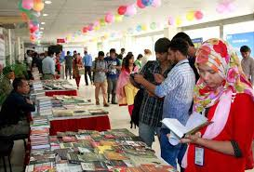
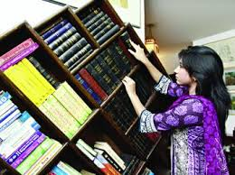
নিচের ছবিতে আমরা কী দেখতে পাচ্ছি ?
বই পড়া শখটা
মানুষের সর্বশ্রেষ্ঠ শখ কোনটি ?

Slide 4
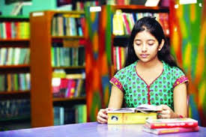
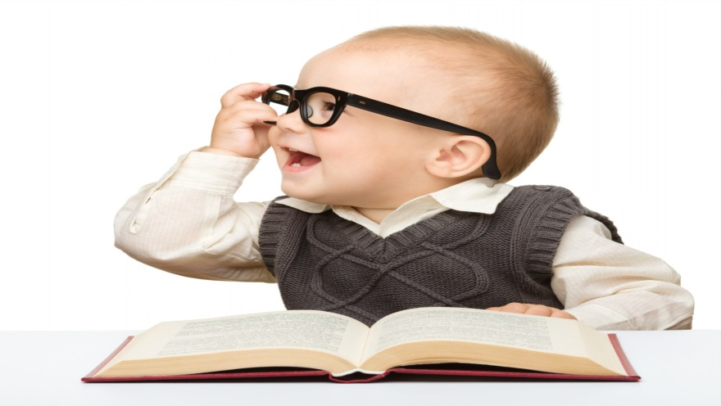
নিচের ছবিতে আমরা কী দেখতে পাচ্ছি ?
বই পড়া ছাড়া সাহিত্য চর্চার উপায়ন্তর নেই তাই
আমাদের বই পড়তে হবে কেন ?

Slide 5
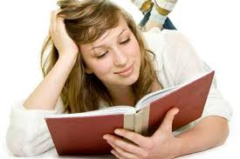
নিচের ছবিতে আমরা কী দেখতে পাচ্ছি ?
স্কুল কলেজের ওপর
বই পড়া প্রবন্দ্ধে লেখক লাইব্রেরীকে কীসের ওপর স্থান দিয়েছেন ?

Slide 6
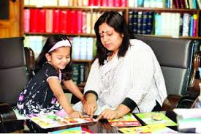
আজকের পাঠ
বই পড়া - প্রমথ চৌধুরী

Slide 7
শিখনফল
এই পাঠ শেষে শিক্ষার্থীরা
1 । বই পড়া প্রবন্ধটি পাঠের উদ্দেশ্য কি বলতে পারবে ।
2। “ বই পড়ার প্রয়োজনীয়তা অনুধাবন করতে পারবে ।
3। বই পড়ার “ প্রতিপাদ্য বিষয় বর্ণনা করতে পারবে ।

Slide 8
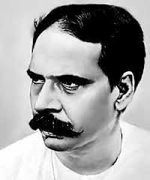
লেখক পরিচিতি
জন্ম ৭ই আগষ্ট ১৮৬৮ সাল
বিশেষ কৃতিত্ব বাংলা সাহিত্যে চলিতভাষা রীতির প্রবর্তন।
উল্লেখযোগ্য গ্রন্থ বীরবলের হালখাতা রায়তের কথা চার ইয়ারি কথা
পদচারন ইত্যাদি।
প্রমথ চৌধুরী
মৃত্যু ২ রা সেপ্টেম্বর১৯৪৬ সাল।

Slide 9
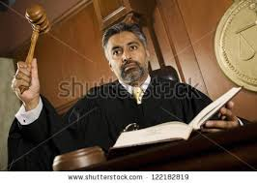
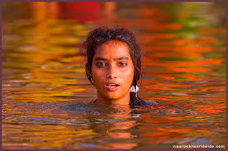
শব্দার্থ
ভাড়ে ও ভবানী
রিক্ত ও শুন্য
আবহমানকাল
চিরকাল
সোল্লাসে
আনন্দে

Slide 10
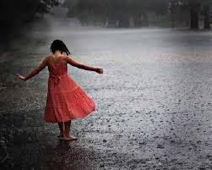
তোমরা সবাই মিলে নিচে মনযোগ সহকারে দেখ এবং পর্যবেক্ষণ করে বল ।
বই পড়া প্রবন্ধ পাঠের উদ্দেশ্যঃ-
উঃ বই পড়া প্রবন্ধ পাঠ করে শিক্ষার্থীরা বই পড়ার গুরুত্ব ও সাহিত্য চর্চার প্রয়োজনীয়তা উপলদ্ধি করতে পারবে ।

Slide 11
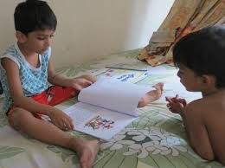
“ বই পড়া ’’
প্রমথ চৌধুরী ‘বই পড়া’ প্রবন্ধে বলেছিলেন , ‘ বই পড়ার অভ্যাসটা যে
বদঅভ্যাস নয় এ কথাটা সমাজকে এ যুগে মাঝে মাঝে স্মরণ করিয়ে
দেওয়া আবশ্যক; কেননা মানুষে এ কালে বই পড়ে না, পড়ে সংবাদপত্র ।

Slide 12
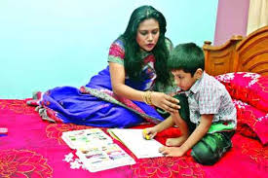
“ বই পড়া ’’
বই পড়ে সত্যিকার জ্ঞান আহরণ করা যায়। আর বই পড়ার জন্য লাইব্রেরি প্রতিষ্ঠা করতে হবে ব্যাপকভাবে। কারণ লাইব্রেরিতে মানুষ বই পড়ে স্বেচ্ছায়- সানন্দচিত্তে। লাইব্রেরি মনের হাসপাতাল হিসেবে কাজ করে। বাধ্য না হলে লোকে বই পড়ে না, এ ধারণার অবসান ঘটাতে হবে। প্রগতিশীল বিশ্বের সাথে তাল মিলিয়ে চলতে হলে বইপড়ার কোনো বিকল্প নেই।

Slide 13
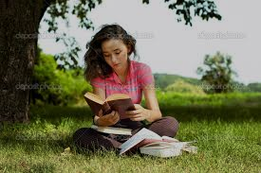
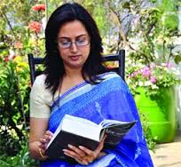
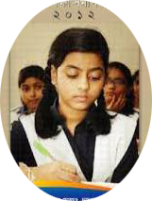
আদর্শ পাঠ
সরব পাঠ

Slide 14
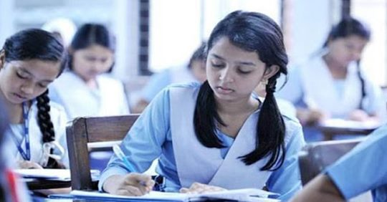
একক কাজ
১। মানুষের সর্বশ্রেষ্ট শখ কী ?
২। বই পড়ার প্রধান দুটি দিক কী কী ?
১। উঃ মানুষের সর্বশ্রেষ্ট শখ হচ্ছে বই পড়া ।
২। উঃ প্রাতিষ্ঠানিক উপায় ও অপ্রাতিষ্ঠানিক উপায় ।

Slide 15
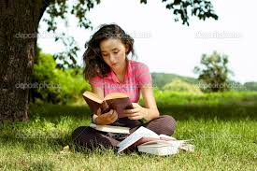
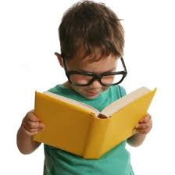
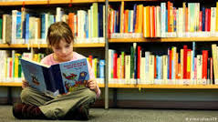
“ বই পড়া ’’
ই-বুকে বই পড় যায় এবং লাইব্রেরীতে লোকে নিজের পছন্দ অনুযায়ী বই
পড়ে যথার্থ শিক্ষিত হয়ে উঠতে পারে ।

Slide 16
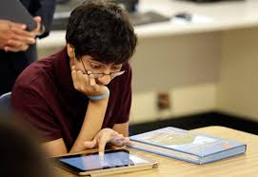
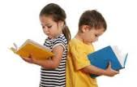
“ বই পড়া ’’
ই-বুকে বই পড়া
বাগানে বসে বই পড়া
বন্ধুর সাথে বই পড়া
শিশু বয়সে বই পড়া

Slide 17
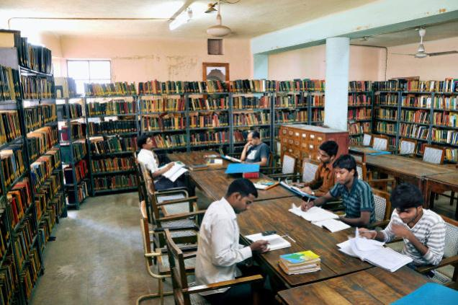
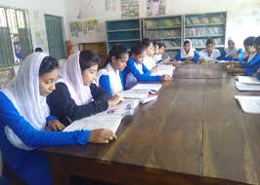
“ বই পড়া ’’
লাইব্রেরীতে বই পড়া
বই মেলায় বই পড়া
স্কুলের লাইব্রেরীতে বই পড়া
বাসায় বই পড়া

Slide 18
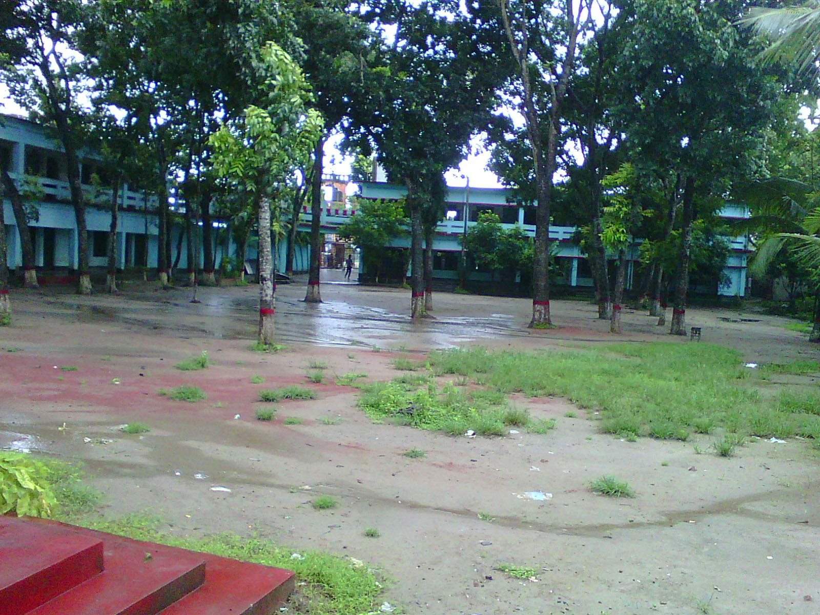
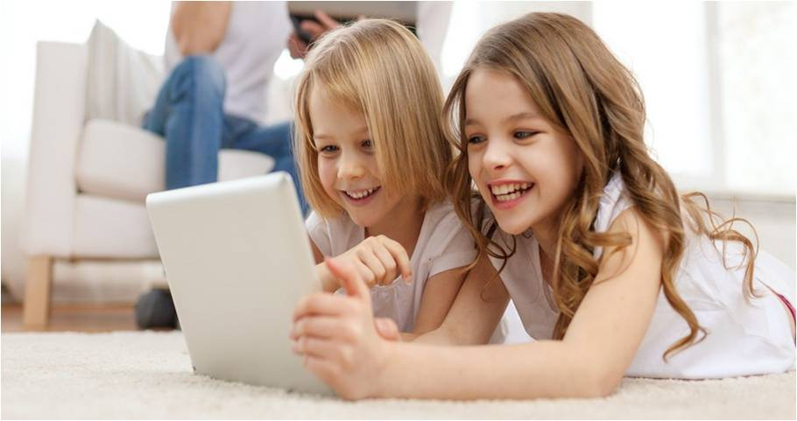
জোড়ায় কাজ
১. ভাড় ও ভবানী অর্থ কী ?
২. সাহিত্য চর্চার জন্য কি প্রয়োজন ?
১. উঃ ভাড় ও ভবানী অর্থ হচ্ছে রিক্ত বা শুন্য ।
২. উঃ সাহিত্য চর্চার জন্য লাইব্রেরীর প্রয়োজন ।

Slide 19
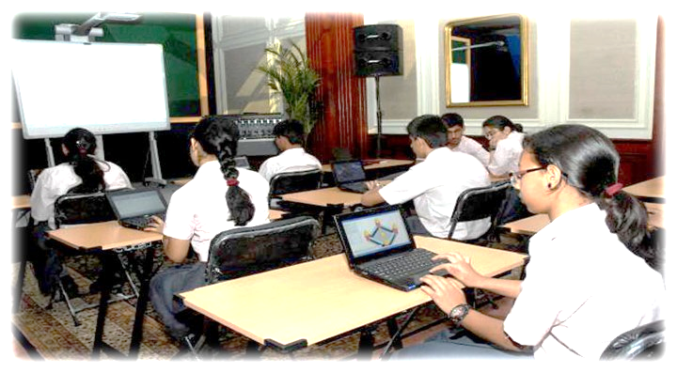
দলীয় কাজ
1. “ শিক্ষার সর্বপ্রধান অঙ্গ কী ?
২. “ সুশিক্ষিত লোক মাত্রই কি ?
৩. “ কী ছাড়া সাহিত্য চর্চার উপায়ন্তর নেই ?
৪. “ স্বশিক্ষিত বলতে কি বোঝায় ?

Slide 20
দলীয় কাজ
উত্তর গুলো মিলিয়ে নিই
1. উঃ শিক্ষার সর্বপ্রধান অঙ্গ হল সাহিত্যচর্চা ।
২. উঃ সুশিক্ষিত লোক মাত্রই স্বশিক্ষিত ।
৩. উঃ “ বই পড়া ছাড়া সাহিত্য চর্চার উপায়ন্তর নেই ।
৪. উঃ স্বশিক্ষিত বলতে সৃজনশীলতা অর্জন বোঝায় ।

Slide 21
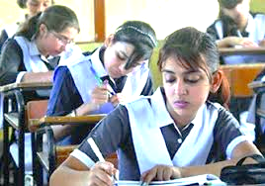
মুল্যায়ন
বই পড়ার আভ্যাস কীভাবে আরো বৃদ্ধি করা যায় - সে বিষয়ে তোমার প্রস্তাব দাও।

Slide 22
মুল্যায়ন
উত্তর গুলো মিলিয়ে নিই
উঃ বই পড়ার অভ্যাস বৃদ্ধি করার প্রস্তাব –
1. বিদ্যালয়ের লাইব্রেরী বা পাঠাগারের মন্নোনয়ন করতে হবে ।
২. পাঠোপযোগী প্রয়োজনীয় বইয়ের সংখ্যা বাড়াতে হবে ।
৩. “ বই পড়া প্রতিযোগিতার আয়োজন করতে হবে ।
৪. “ বই কেনার প্রতি উৎসাহিত করে আগ্রহ বাড়াতে হবে ।

Slide 23
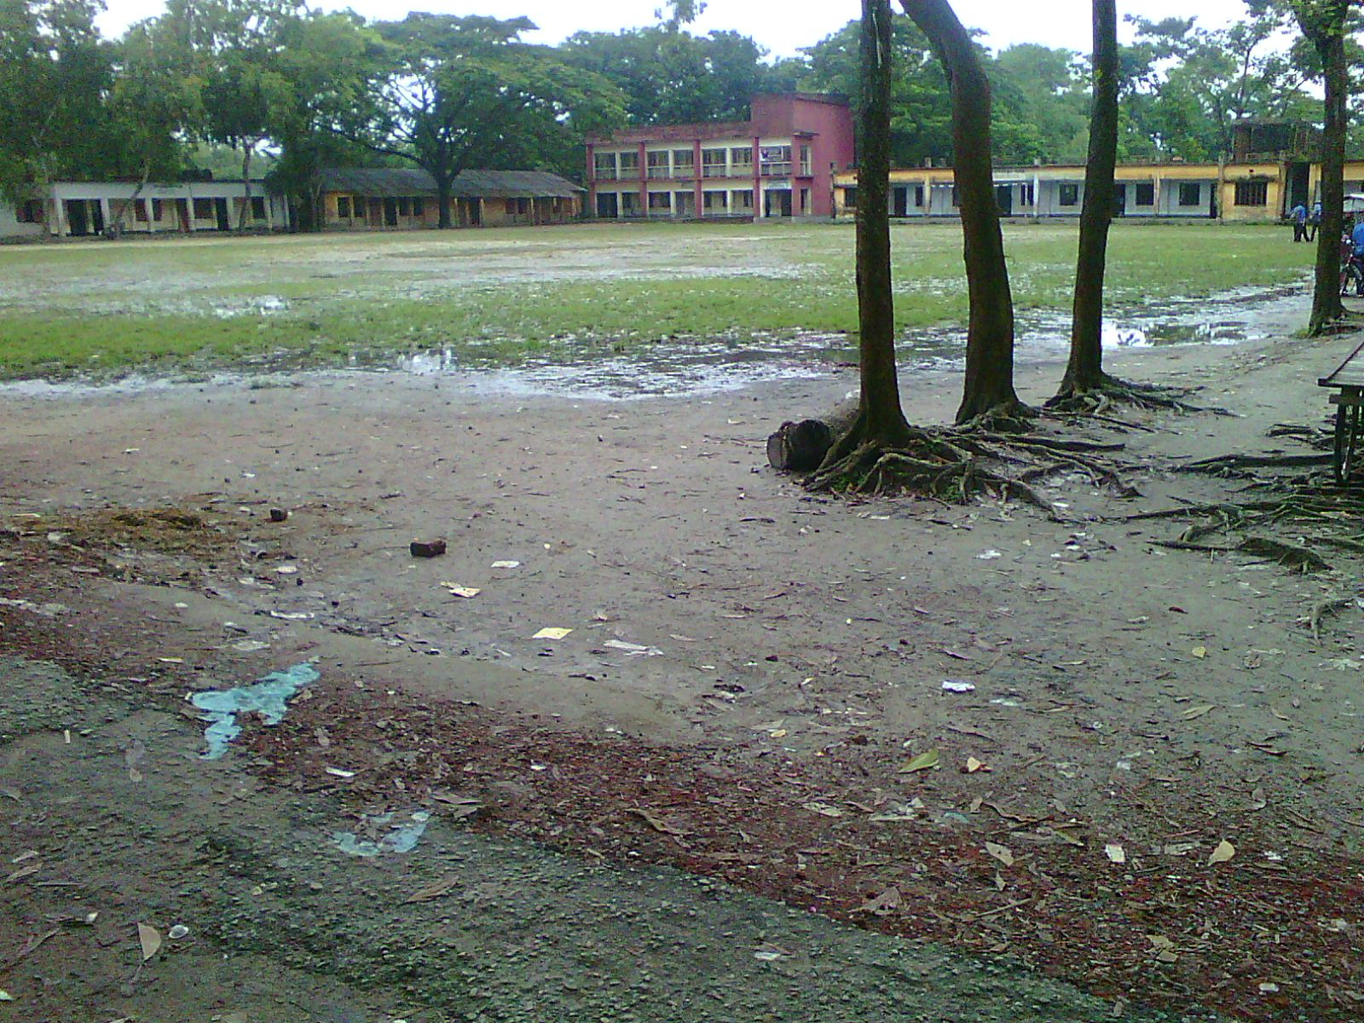
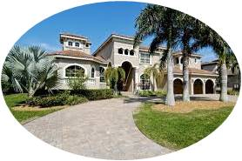
বাড়ির কাজ
ষ্স্বেচ্ছায় বই পড়া এবং জোড় করে বই পড়ার মাঝে
পার্থক্য কি কি উল্লেখ কর।

Slide 24
ক্লাসের সবাইকে ধন্যবাদ জানিয়ে শেষ করছি

